Slide 1
Redes Sociales y Web 2.0
Tercera unidad

Slide 2
Redes Sociales y Web 2.0
Tercera Unidad:
Compartiendo a través de la Web 2.0
Publicando información multimedia en línea.

Slide 3
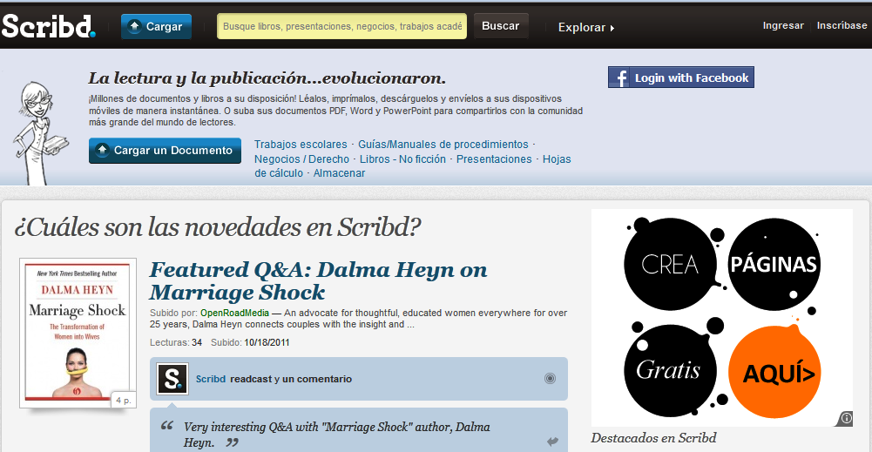
Redes Sociales y Web 2.0
Publicando información en línea y en nuestro Blog
Scribd
Plataforma de la web 2.0 que permite compartir archivos y presentaciones

Slide 4
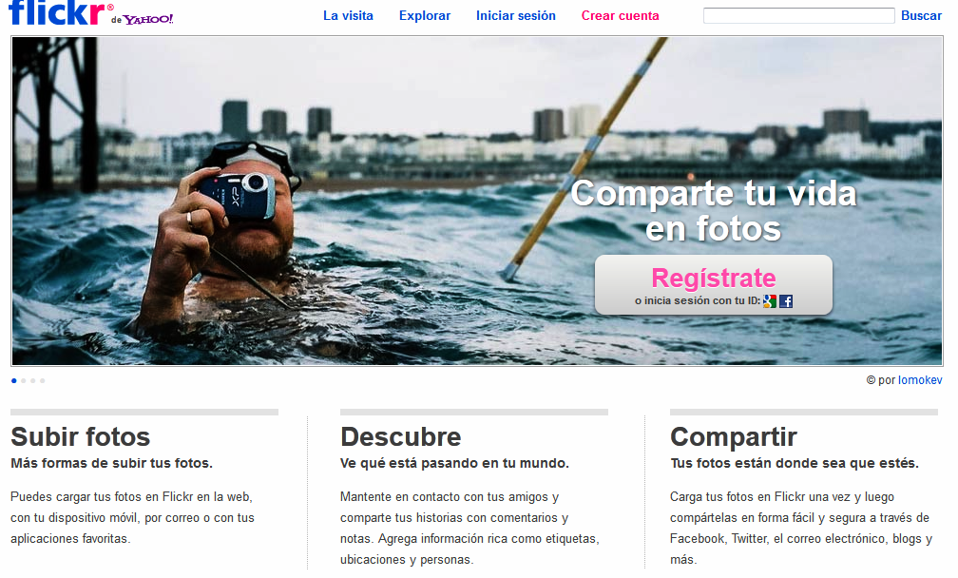
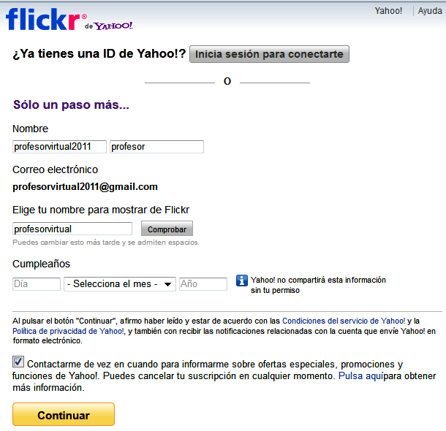
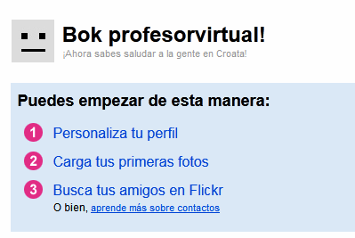
Redes Sociales y Web 2.0
Flickr
Plataforma de intercambio de imágenes y fotografías en la WEB

Slide 5
Redes Sociales y Web 2.0
Repasemos: ¿Cómo compartimos fotografías en Flickr?
Acceda al sitio: www.flickr.com
2. Ingrese vía registro de Facebook.
3. Acceda al panel de control y cargue sus primeras fotos.
4. Se solicitará localizar la ubicación de las imágenes o fotografías a subir a la red.

Slide 6
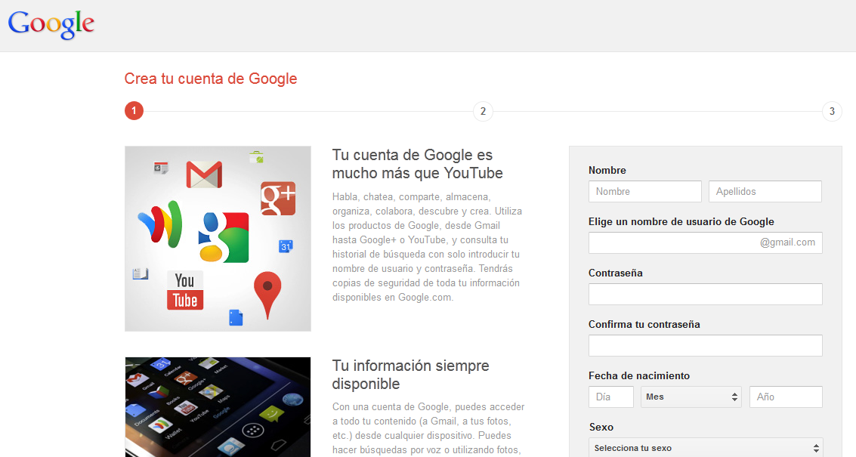
Redes Sociales y Web 2.0
Plataformas de videos Youtube
Sitio WEB que permite compartir y visualizar videos en Internet
WEB: www.youtube.com

Slide 7
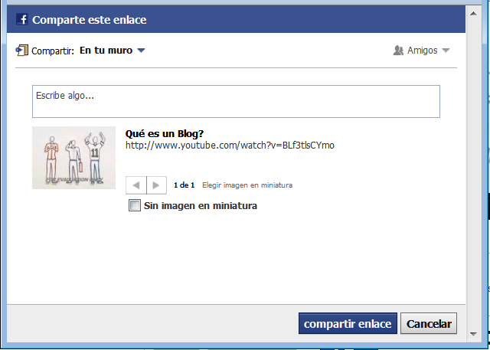
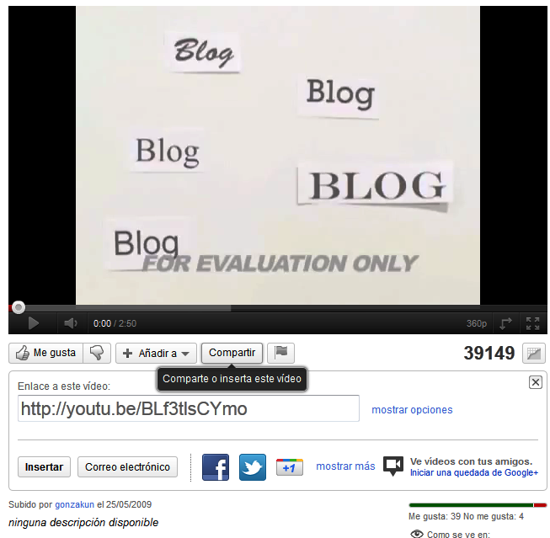
Redes Sociales y Web 2.0
Actividad práctica paso a paso: compartiendo un video de Youtube en Facebook
.

Slide 8
Redes Sociales y Web 2.0
Repasemos: ¿Cómo compartimos un video de Youtube en Facebook?
1. En primer lugar debemos acceder a www.youtube.com para buscar el video a compartir.
2.Elija el video, haga clic en la pestaña “compartir”.
3. Luego, se desplegará una pequeña ventana en donde se preguntará en qué plataforma desea compartir el video.
4. Seleccione el ícono de Facebook y luego escriba un breve comentario.
5. El video estará disponible en su biografía o muro de Facebook para ser visualizado.

Slide 9
Redes Sociales y Web 2.0
Actividad de evaluación
Busque un video en Youtube y compártalo en su biografía de Facebook

